Slide 1





Bàn luận về phép học
(Luận học pháp)
_La Sơn Phu Tử Nguyễn Thiếp_

Slide 2

I. Tìm hiểu chung

Slide 3

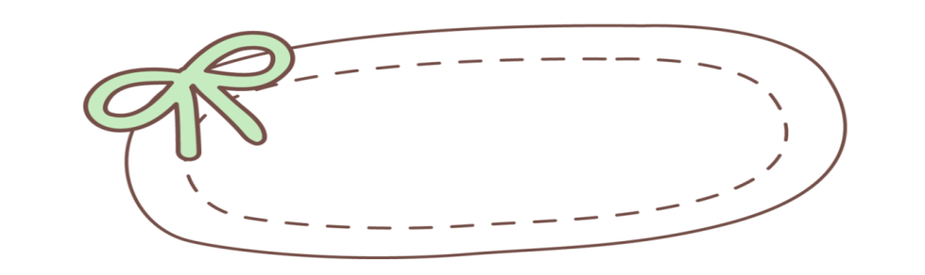


1. Tác giả
CHUYÊN GIA HỎI ĐÁP
Cả lớp bầu cử 2 chuyên gia + 1 MC ngồi vào bàn của khách mời. MC sẽ đặt những cáu hỏi liên quan đến tác giả cho những “khán giả” ngồi dưới. Trường hợp
“khán giả” không trả lời được
sẽ nhờ chuyên gia giải đáp

Slide 4
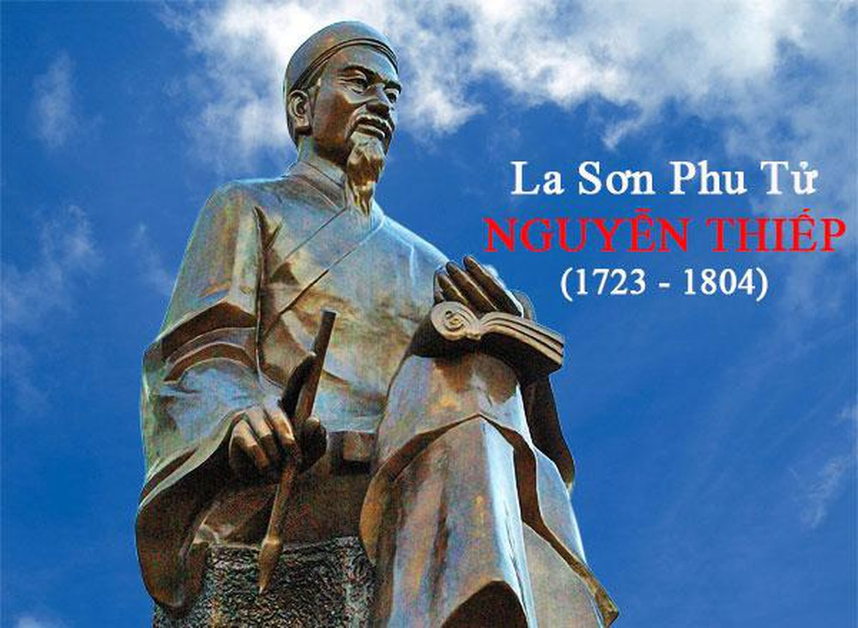

1. Tác giả
Quê: Hà Tĩnh
Con người: Ham học, sáng dạ, hoạn lộ hanh thông
Sự nghiệp: Là cố vấn tối cao của vua Quang Trung
Cuộc đời: Nhiều biến động, được người đời trọng vọng

Slide 5


2. Tác phẩm
Xuất xứ
Dựa vào phần chuẩn bị ở nhà, em hãy trình bày sự hiểu biết về tác phẩm theo 4 tiêu chí sau:
Bố cục
Hoàn cảnh sáng tác
Thể loại

Slide 6
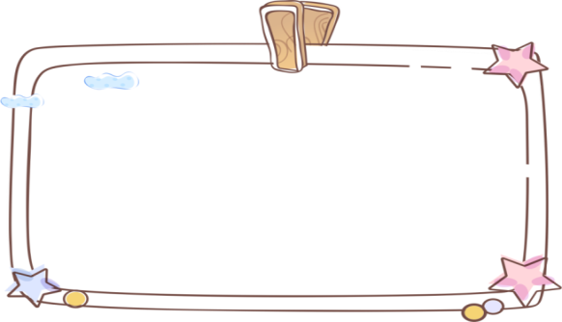


Xuất xứ
Quân Đức (Đức của Vua)
Đoạn trích
thuộc phần 3 trong bản tấu của Nguyễn Thiếp gửi vua Quang Trung
Dân tâm (Lòng dân)
Học pháp (Phép học)

Slide 7

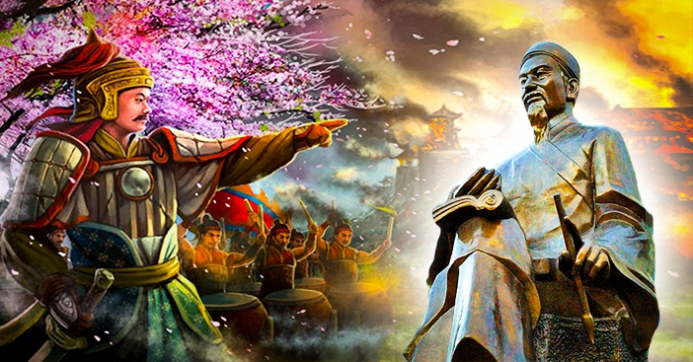
Hoàn cảnh sáng tác
Tháng 8/1791 khi Nguyễn Thiếp đồng ý Quang Trung ra giúp triều Tây Sơn.

Slide 8
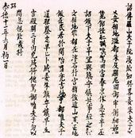
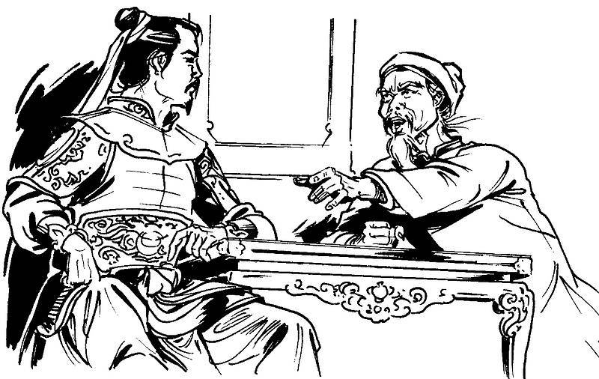
Thư của Quang Trung gửi cho Nguyễn Thiếp
Vua Quang Trung và Nguyễn Thiếp bàn việc nước

Slide 9
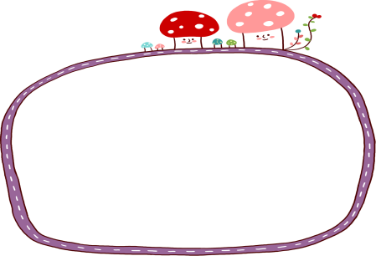
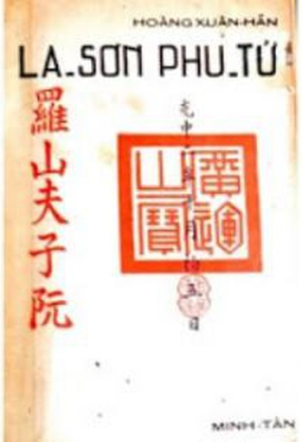

Tấu
Thể loại
Người viết: Bề tôi
Hình thức: Văn xuôi, văn vần hoặc văn biền ngẫu
Mục đích: Trình lên vua chúa những kiến nghị, đề nghị của mình

Slide 10

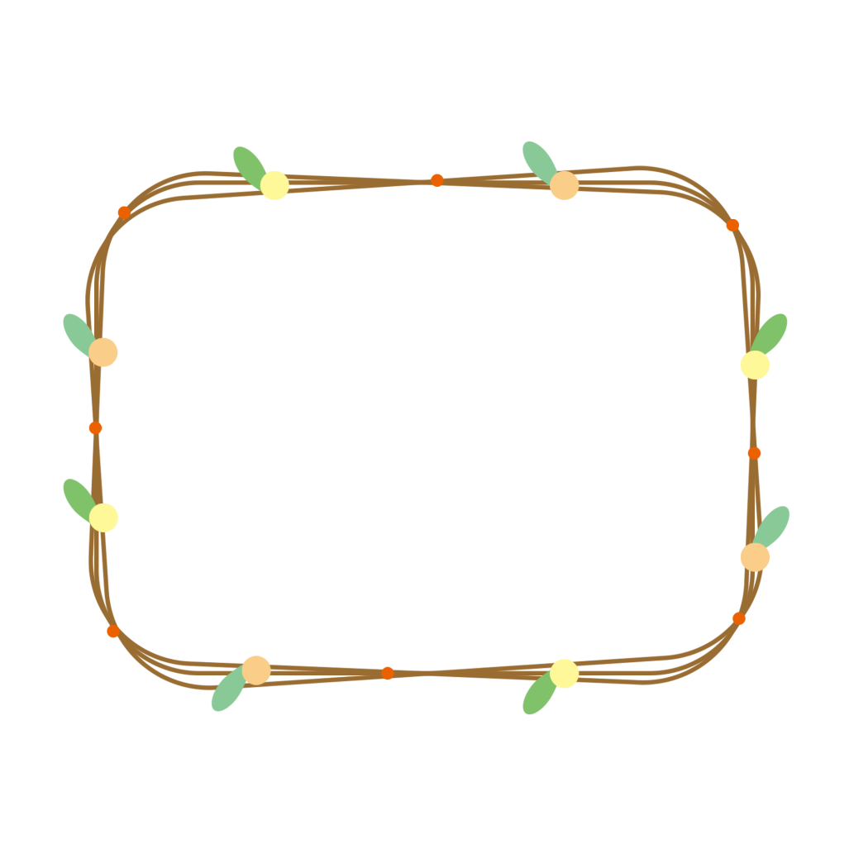
So sánh sự khác nhau giữa: Chiếu; Hịch; Cáo với Tấu
Thảo luận nhóm
 | Chiếu | Hịch | Cáo | Tấu
Giống nhau
Khác nhau
Đều là văn nghị luận trung đại, thường được viết theo lối văn biền ngẫu.
Là các thể văn do vua, chúa hay thủ lĩnh ban truyền xuống thần dân, quân sĩ.
Là một loại văn thư của bề tôi,thần dân gửi lên vua, chúa.

Slide 11

Bố cục
P1: Từ đầu …“học điều ấy”: Mục đích chân chính của việc học
P3: Tiếp …“chớ bỏ qua”: Quan điểm và phương pháp học tập đúng đắn
P2: Tiếp … “điều tệ hại ấy”: Phê phán lối học lệch lạc
P4: Còn lại: Tác dụng của việc học chân chính

Slide 12
II. Đọc hiểu văn bản

Slide 13

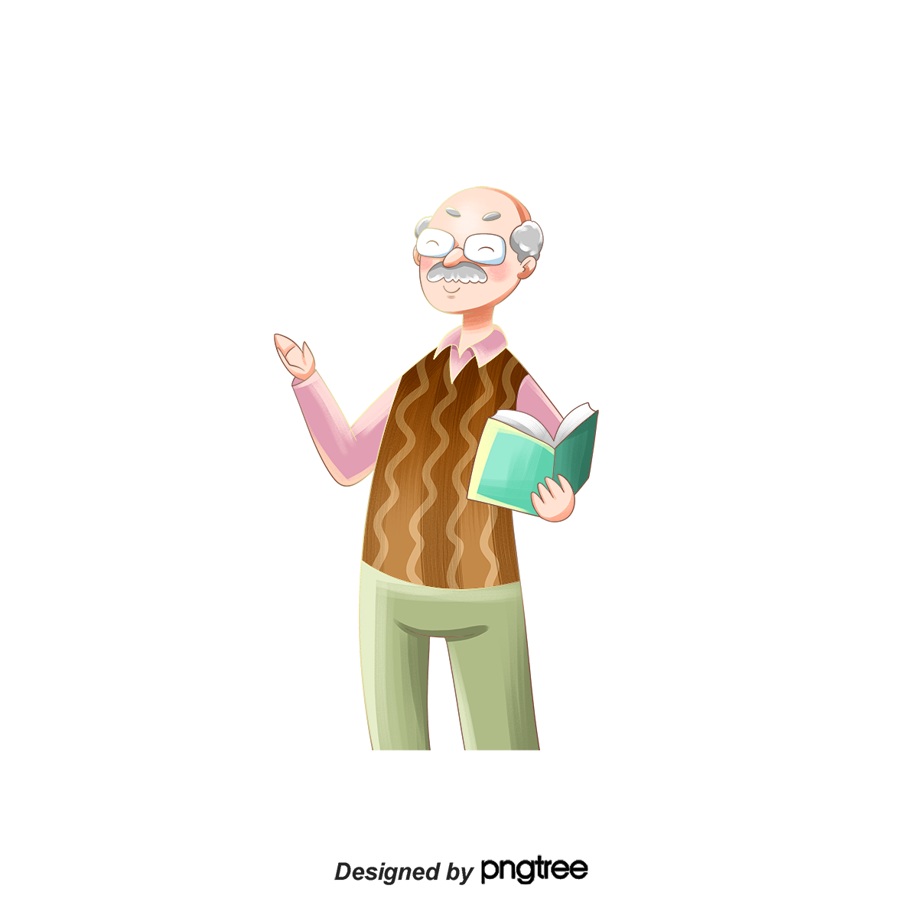

THỜI GIAN
1. Mục đích chân chính của việc học
3 : 00
2 : 59
2 : 58
2 : 57
2 : 56
2 : 55
2 : 54
2 : 53
2 : 52
2 : 51
2 : 50
2 : 49
2 : 48
2 : 47
2 : 46
2 : 45
2 : 44
2 : 43
2 : 42
2 : 41
2 : 40
2 : 39
2 : 38
2 : 37
2 : 36
2 : 35
2 : 34
2 : 43
2 : 32
2 : 31
2 : 30
2 : 29
2 : 28
2 : 27
2 : 26
2 : 25
2 : 24
2 : 23
2 : 22
2 : 21
2 : 20
2 : 19
2 : 18
2 : 17
2 : 16
2 : 15
2 : 14
2 : 13
2 : 12
2 : 11
2 : 10
2 : 09
2 : 08
2 : 07
2 : 06
2 : 05
2 : 04
2 : 03
2 : 02
2 : 01
2 : 00
1 : 59
1 : 58
1 : 57
1 : 56
1 : 55
1 : 54
1 : 53
1 : 52
1 : 51
1 : 50
1 : 49
1 : 48
1 : 47
1 : 46
1 : 45
1 : 44
1 : 43
1 : 42
1 : 41
1 : 40
1 : 39
1 : 38
1 : 37
1 : 36
1 : 35
1 : 34
1 : 33
1 : 32
1 : 31
1 : 30
1 : 29
1 : 28
1 : 27
1 : 26
1 : 25
1 : 24
1 : 23
1 : 22
1 : 21
1 : 20
1 : 19
1 : 18
1 : 17
1 : 16
1 : 15
1 : 14
1 : 13
1 : 12
1 : 11
1 : 10
1 : 09
1 : 08
1 : 07
1 : 06
1 : 05
1 : 04
1 : 03
1 : 02
1 : 01
1 : 00
0 : 59
0 : 58
0 : 57
0 : 56
0 : 55
0 : 54
0 : 53
0 : 52
0 : 51
0 : 50
0 : 49
0 : 48
0 : 47
0 : 46
0 : 45
0 : 44
0 : 43
0 : 42
0 : 41
0 : 40
0 : 39
0 : 38
0 : 37
0 : 36
0 : 35
0 : 34
0 : 43
0 : 32
0 : 31
0 : 30
0 : 29
0 : 28
0 : 27
0 : 26
0 : 25
0 : 24
0 : 23
0 : 22
0 : 21
0 : 20
0 : 19
0 : 18
0 : 17
0 : 16
0 : 15
0 : 14
0 : 13
0 : 12
0 : 11
0 : 10
0 : 09
0 : 08
0 : 07
0 : 06
0 : 05
0 : 04
0 : 03
0 : 02
0 : 01
0 : 00
HẾT GIỜ
Thảo luận theo nhóm bàn trong 3’, trả lời 2 câu hỏi sau:
Mở đầu đoạn trích, tác giả đã khẳng định cốt lõi của việc học là gì?
Nhận xét cách mở đầu đó

Slide 14
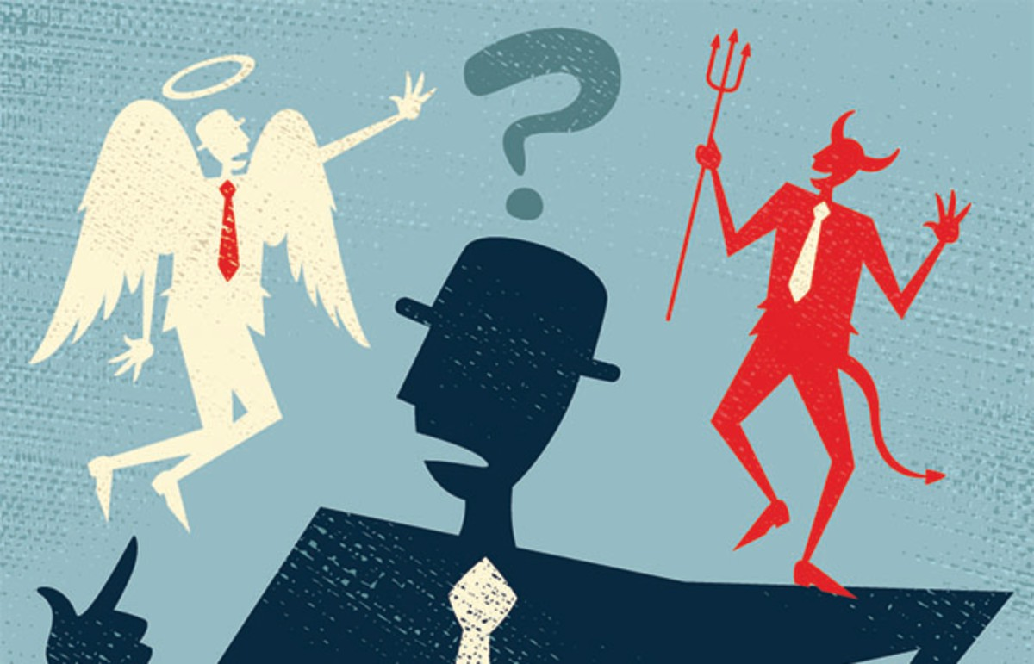
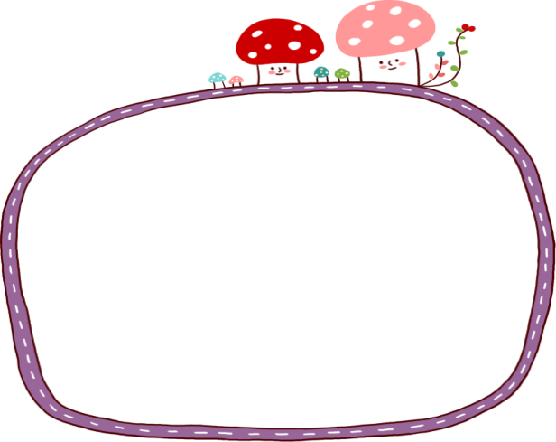
“ Ngọc không mài, không thành đồ vật; người không học, không biết rõ đạo”. Đạo là lẽ đối xử hàng ngày giữa mọi người. Kẻ đi học là học điều ấy.
→ Mở đầu ngắn gọn, cụ thể, dễ hiểu
Cốt lõi của việc học
HỌC ĐỂ LÀM NGƯỜI

Slide 15
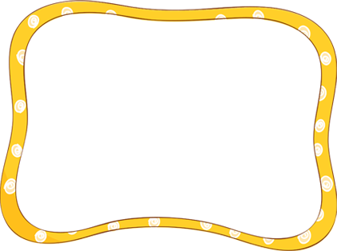
2. Phê phán lối học lệch lạc
Tác giả nhận xét về lối học đương thời như thế nào? Lối học đó dẫn đến hậu quả ra sao?
Lối học đương thời:
……………
Hậu quả:
……………..

Slide 16
2. Phê phán lối học lệch lạc
Học hình thức: Học vẹt (nói lại lời người khác/ học thuộc lòng câu chữ mà không hiểu ý nghĩa)
Lối học đương thời:
Học để cầu danh lợi: Học chỉ để có danh tiếng để tiến thân, nhàn nhã
Học mà không biết đến tam cương, ngũ thường
Hậu quả:
Tai hại: “Chúa tầm thường, thần nịnh hót. Nước mất, nhà tan”

Slide 17

3. Quan điểm và phương pháp học tập đúng đắn
Thảo luận theo nhóm bàn trong 5’, hoàn thiện PBT sau:
Lối học lệch lạc sai trái | Quan điểm và phương pháp học tập đúng đắn

Slide 18
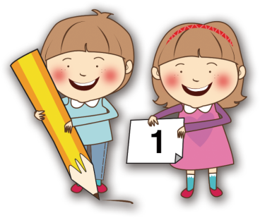
3. Quan điểm và phương pháp học tập đúng đắn
Lối học lệch lạc sai trái | Quan điểm và phương pháp học tập đúng đắn
Học hình thức
Học tuần tự từ thấp đến cao
→ Tiến bộ, khoa học, thực tiễn
Học rộng, biết tóm lược điều cơ bản
Học hòng cầu danh lợi
Học mà không biết đến tam cương, ngũ thường
Học phải đi đôi với hành

Slide 19
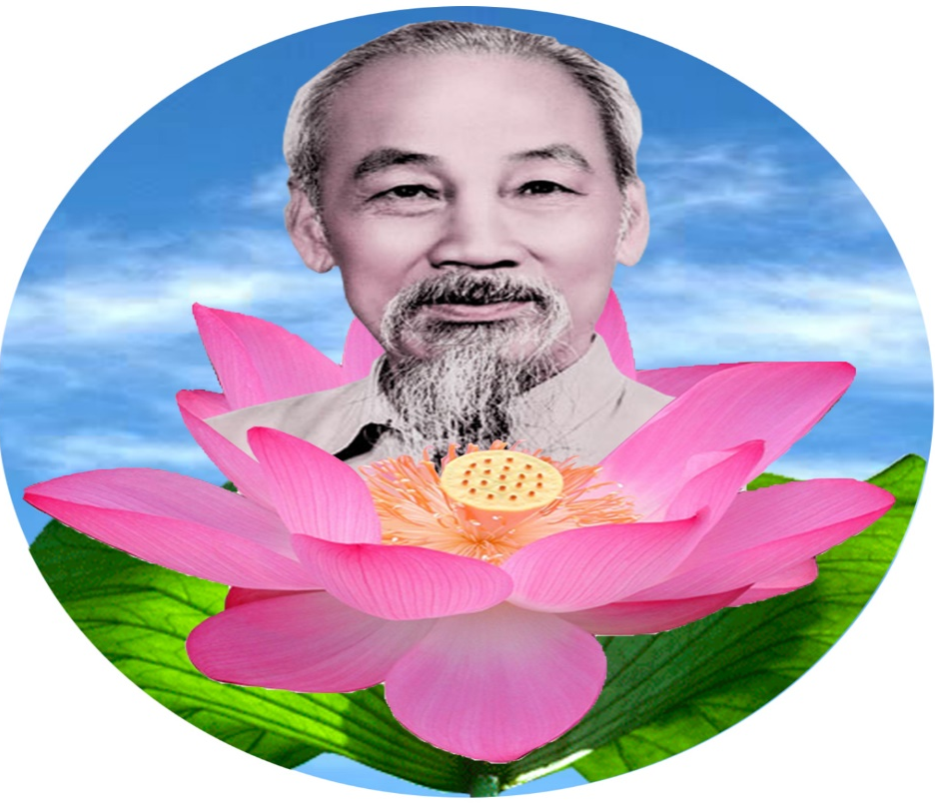
“Học với hành phải đi đôi!
Học mà không hành thì vô ích.
Hành mà không học thì hành không trôi chảy”
- Hồ Chí Minh -

Slide 20

GÓC TÂM SỰ
Từ thực tế việc học của bản thân, em tâm đắc nhất với phương pháp học tập nào? Vì sao?

Slide 21

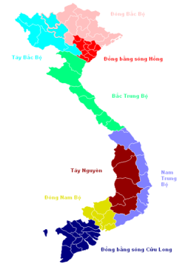
4. Tác dụng của việc học chân chính
Mục đích học chân chính và cách học đúng đắn được tác giả gọi là “đạo học”. Vậy “đạo học thành” sẽ có tác dụng như thế nào?
Người tốt nhiều
Thiên hạ thịnh trị

Slide 22


Bài tấu viết theo phương thức
nghị luận, em có nhận xét gì về
cách lập luận của Nguyễn Thiếp?
Có thể khái quát trình tự lập luận này
bằng một sơ đồ như thế nào ?

Slide 23
Sơ đồ lập luận của văn bản
Phê phán những lệch lạc, sai trái trong học tập
Mục đích chân chính của việc học
Tác dụng của việc học chân chính
Khẳng định quan điểm, phương pháp học đúng đắn

Slide 24
III.
Tổng kết

Slide 25

1. Nghệ thuật
- Lập luận chặt chẽ
- Lời văn ngắn gọn, thuyết phục
Học là để làm người có đạo đức, có tri thức, góp phần làm hưng thịnh đất nước, không phải để cầu danh lợi. Muốn học tốt phải có phương pháp, học cho rộng nhưng phải nắm cho gọn, đặc biệt, học phải đi đôi với hành.
2. Nội dụng

Slide 26
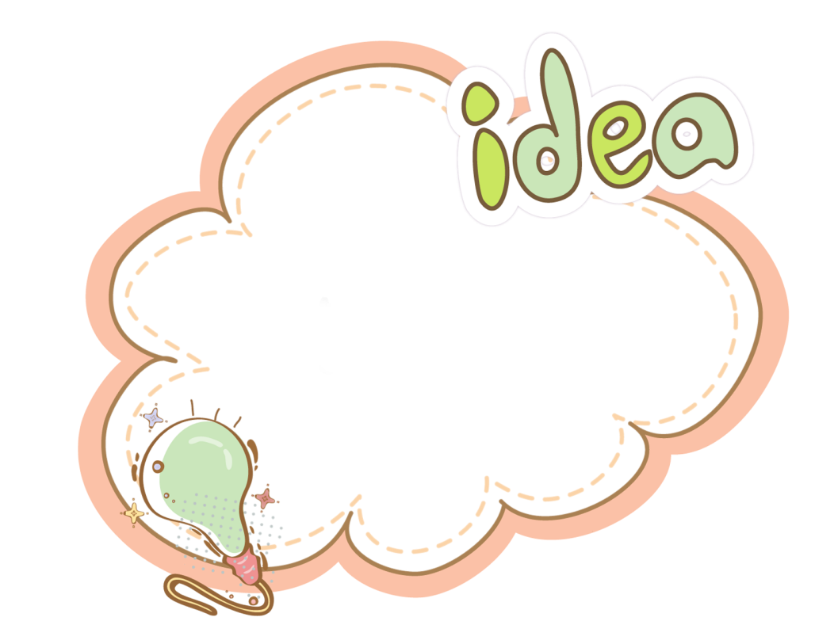
Lớp cử 1 MC và 4 giám khảo từ 4 tổ
Mỗi tổ cử 1 đại diện lên ngồi trên ghế nóng để đấu 2 vòng
GHẾ NÓNG
Mỗi vòng sẽ có 1 câu để thí sinh trả lời + tranh biện với nhau (tối đa 3’/ người). Sau V1, loại 2 thí sinh. Sau V2 → Người chiến thắng

Slide 27
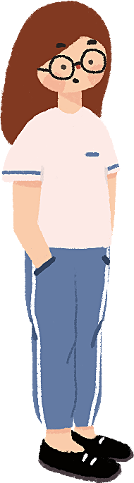
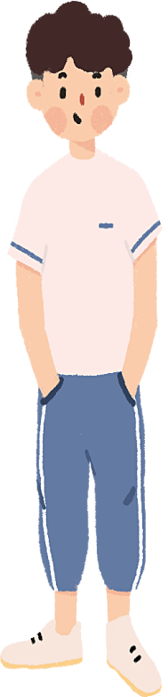
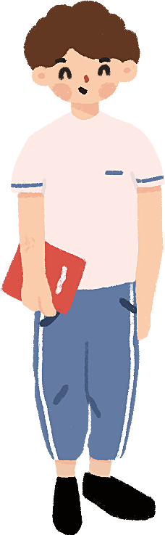
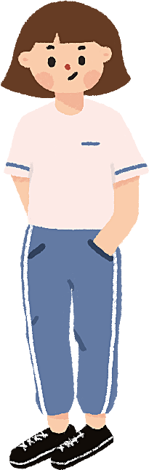
Vòng 1
Đọc những lời tấu trình của Nguyễn Thiếp về phép học, em tiếp thu được những điều sâu xa nào về đạo học của ông cha ta ngày trước ?

Slide 28
Vòng 2
Có ý kiến cho rằng những quan điểm của tác giả Nguyễn Thiếp thể hiện trong văn bản Bàn luận về phép học không còn phù hợp với thời đại ngày nay? Nêu kiến của em.

Slide 29
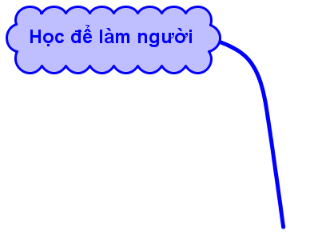
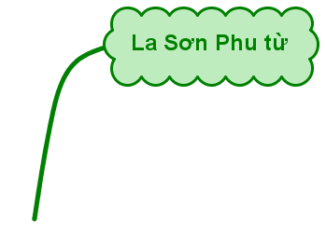
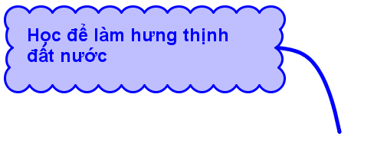
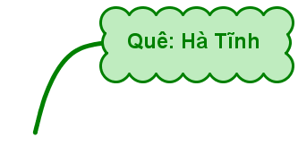

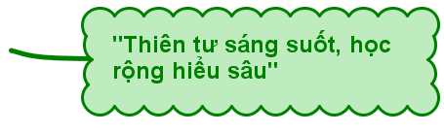
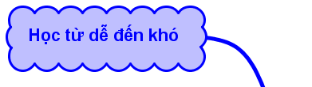
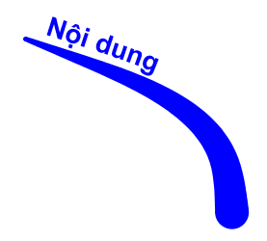
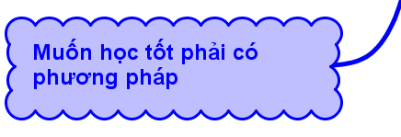
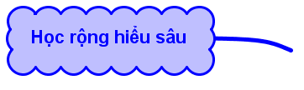
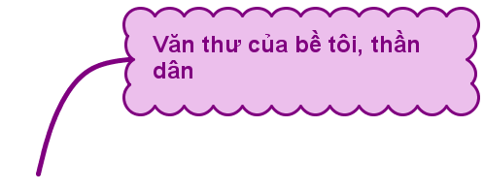
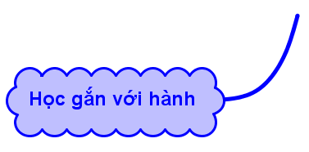



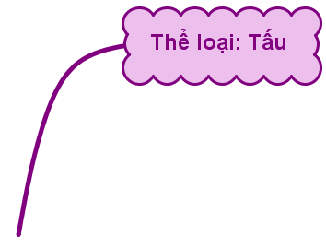
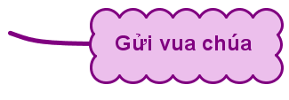
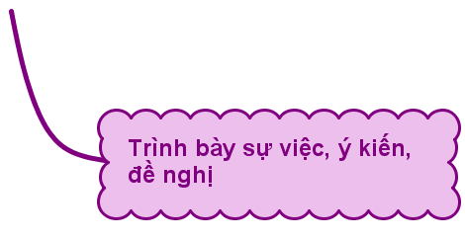
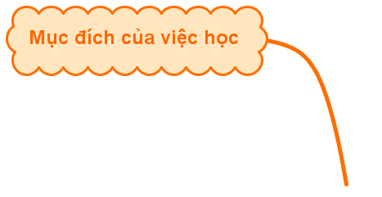
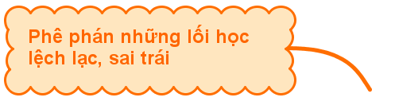
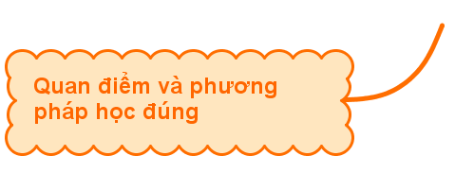
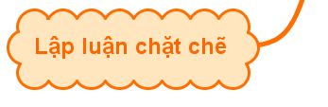
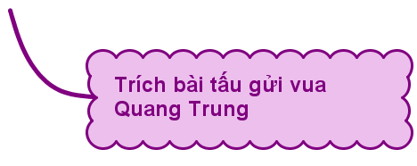
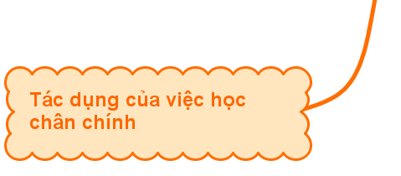

Slide 30


Ôn tập lại bài + Hoàn thiện bài tập vào VBT
Học thuộc và đọc diễn cảm 1 đoạn trong văn bản
Hướng dẫn tự học
Tìm đọc toàn bộ “Luận học pháp„ (Nguyễn Thiếp)
Soạn bài “Viết đoạn văn trình bày luận điểm„

Slide 31
Thank you

